Slide 1
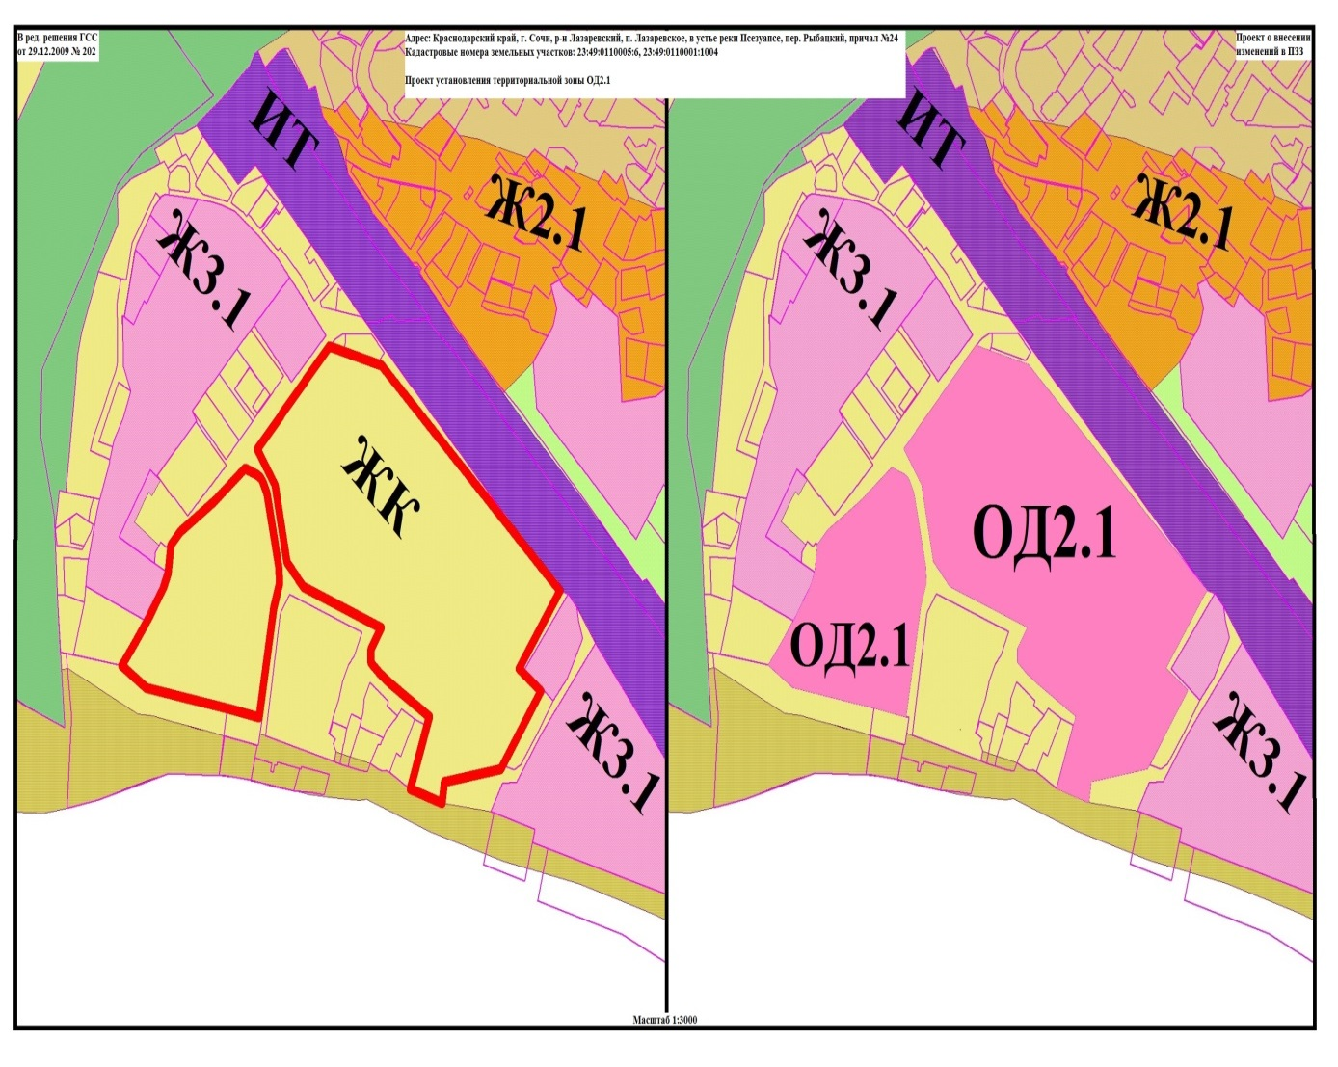
Приложение к решению Городского Собрания Сочи муниципального образования городской округ город-курорт Сочи Краснодарского края
от ____________№_______________
Фрагмент карты градостроительного зонирования города-курорта Сочи
Каталог координат границы территориальной зоны ОД2.1
Земельный участок с кадастровым номером 23:49:0110005:6
№ X Y
1 78099,4810 27544,5003
2 78045,7468 27524,5186
3 78035,2005 27558,0346
4 78050,8974 27560,3480
5 78060,7692 27619,5359
6 78118,7139 27661,5984
7 78135,4045 27638,6558
8 78193,4930 27681,2948
9 78361,0829 27494,5156
10 78375,5886 27439,7227
11 78298,6042 27364,4147
12 78272,2820 27383,1582
13 78214,9497 27395,7557
14 78196,2375 27412,8064
15 78165,6477 27494,1476
16 78150,1956 27483,6976
17 78139,7042 27483,6795
18 78131,6286 27493,0542
19 78124,4814 27503,6066
1 78099,4810 27544,5003
Земельный участок с кадастровым номером 23:49:0110001:1004
№ X Y
1 78120,9754 27248,4496
2 78105,7136 27333,4030
3 78099,2484 27366,5310
4 78180,3970 27381,6041
5 78199,0969 27388,1957
6 78211,5556 27387,2665
7 78266,2415 27374,4125
8 78273,8057 27370,8106
9 78277,0853 27368,2817
10 78279,5624 27364,8219
11 78284,6473 27351,6787
12 78260,1003 27319,8154
13 78237,8778 27284,3860
14 78227,1067 27273,9637
15 78206,8708 27271,2893
16 78196,0371 27266,5890
17 78181,8733 27256,8983
18 78173,6171 27251,2560
19 78156,4508 27238,1371
20 78139,1214 27224,0619
21 78137,7028 27222,8759
1 78120,9754 27248,4496
Директор департамента архитектуры и градостроительства
администрации муниципального образования
городской округ город-курорт Сочи Краснодарского края С.А. Вялкин

